Slide 1

Passez vos tests E2E en vitesse lumière avec Cypress 🚀
Rodolphe BUNG

Slide 2
Les tests E2E avant … 🦖

Slide 3
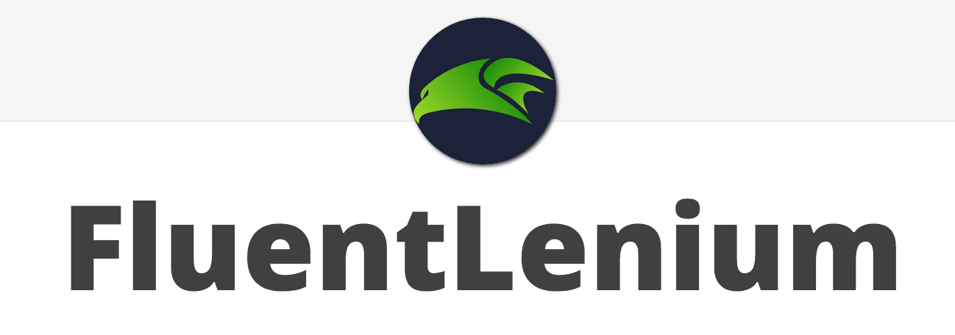


Slide 4



Slide 5


Slide 6
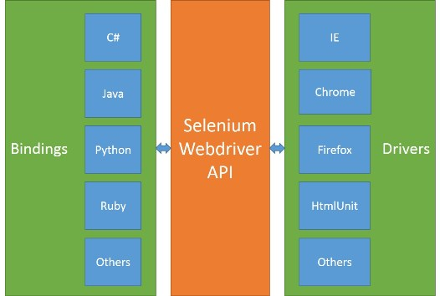

Slide 7


Slide 8


Slide 9
🎉 Cypress 🚀

Slide 10
Initié par Brian Mann en 2014 👨‍💻
Public beta depuis octobre 2017 🤟
Sorti de la beta en septembre 2018 🎉

Slide 11
Expérience développeur 😍

Slide 12
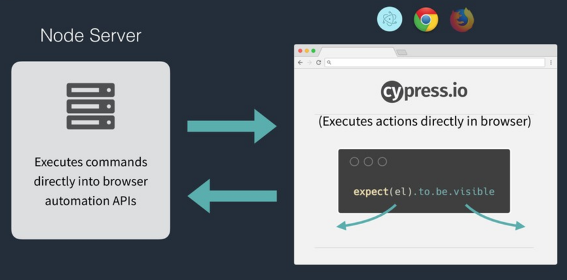

Slide 13
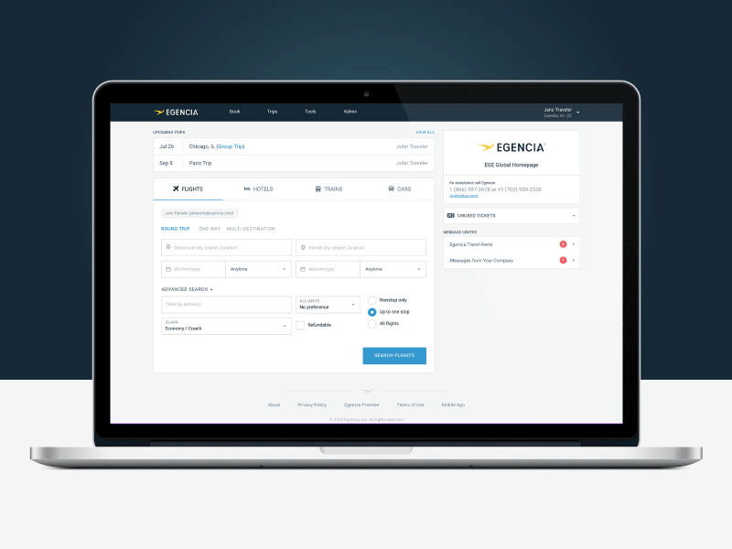


Rodolphe Bung
Développeur depuis 2005
@rodbung
rbung

Slide 14
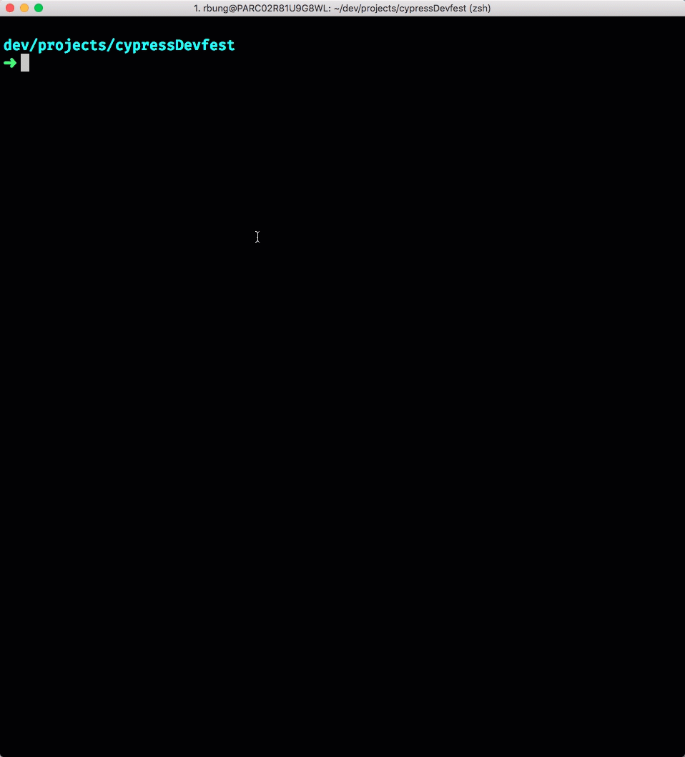
Démo
Installer Cypress en une ligne de commande ✅ 😎

Slide 15
On résume ! 🙋‍♂️
Test navigation
Test unitaire de page
Intercepter et stubber les requêtes XHR 😎
Les customs commands
Lancer/Debugger les tests via l’UI
Lancer les tests en mode headless
Le Dashboard Service 💰

Slide 16
Mais aussi 💁‍♂️
Tester unitairement ses composants 👏
Les plugins (cucumber, Typescript, react-testing-library) 🛠
Exécution en parallèle automatique 💰

Slide 17
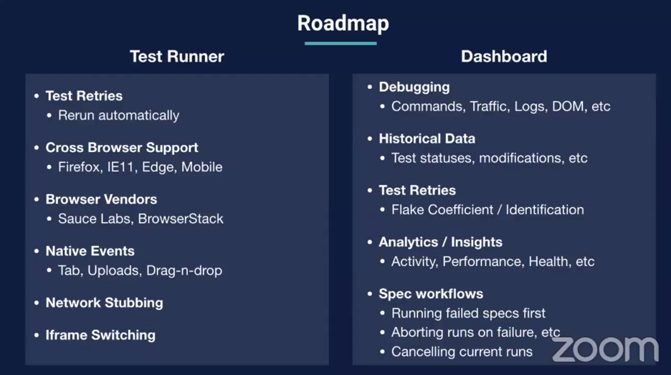
Mais encore 👨‍🚀
https://www.youtube.com/watch?v=FfqD1ExUGlw

Slide 18
Ressources 📚
Documentation officielle
Les recettes
Conférence Assert(JS) 2018 1/2
Conférence Assert(JS) 2018 2/2
Conférence JSConf Iceland 2018
Automated Testing for the Modern Web
End to End testing with Cypress sur egghead.io
Get the latest updates from Cypress

Slide 19
Merci ! 🙏
Des questions ?
@rodbung
https://github.com/rbung/CypressDevfestNantes

